Slide 1
Bezdrátové sítě
Protokoly IEEE802
Bezdrátové senzorické sítě
Lekce 3
Ing. Jiří Ledvina, CSc.
Notes:
Klepněte a vložte poznámky.

Slide 2
Druhy bezdrátových sítí
Mobilita
  Fixní
  mobilní
Šířka pásma
  Širokopásmové (wideband, broadband)
  Ultra širokopásmové (ultrawideband)
  Úzkopásmové (narrowband)
Typ signálu
  Rádiové bezdrátové sítě
  Optické bezdrátové sítě
  Infračervené bezdrátové sítě (IrDa)
Použití
  WMAN – Metropolitní sítě
  WLAN – Local Area Networks
  WPAN – Personal Area Networks
  WBAN – Body Area Networks

Slide 3
Modulace a kódování
Modulace a kódování
  Modulace
    Amlitudová
    Frekvenční
    Fázová
  Kódování datového signálu na nosnou vlnu
  „key shift“ – modulace, ale datový signál nabývá pouze diskrétních hodnot

Slide 4
Modulace a demodulace
Analogový
signál
v základním
pásmu
Digitální data
Digitální
modulace
Analogová
modulace
101101001
vysílač
Nosná
frekvence
Analogový
signál
v základním
pásmu
Digitální
data
Analogová
demodulace
synchronizace
101101001
přijímač
Nosná
frekvence

Slide 5
Modulační techniky: ASK, FSK, PSK
Digitální modulace
  Digitální data jsou převedena na analogový signál (základní pásmo)
  ASK, FSK, PSK – amplitudové, frekvenční, fázové klíčování
  Rozdílná spektrální účinnost, výkonová účinnost, robustnost (odolnost)
Analogová modulace
  Posunutí střední frekvence signálu v základním pásmu na nosnou frekvenci rádia
Motivace
  Malé antény (např., λ/4)
  Frekvenční multiplex (různé nosné frekvence)
  Charakteristiky média (propustné pásmo média)
Základní typy modulací
  Amplitudová modulace (AM)
  Frekvenční modulace (FM)
  Fázová modulace (PM)

Slide 6
Digitální modulace
Modulace digitálním signálem se označuje jako klíčování
Amplitudové klíčování - Amplitude Shift Keying (ASK):
  Velmi jednoduché
  Malé požadavky na šířku pásma
  Velmi náchylné k rušení
Frekvenční klíčování - Frequency Shift Keying (FSK):
  Vyžaduje širší pásmo
Fázové klíčování - Phase Shift Keying (PSK):
  Složitější
  Odolné vůči rušení
1
0
1
t
1
0
1
t
1
0
1
t

Slide 7
Pokročilé frekvenční klíčování
Šířka pásma potřebná pro FSK závisí na vzdálenosti mezi nosnými frekvencemi
Speciální předběžné výpočty zabraňují náhlým posunům fází
  MSK – Minimum Shift Keying
Bity jsou rozděleny na sudé a liché, doba trvání jednoho bitu se zdvojnásobí (dva bity se uvažují souběžně)
V závislosti na bitových hodnotách (0, 1) a pořadí (sudá, lichá) je zvolena vyšší nebo nižší frekvence, původní nebo invertovaná
Používají se dvě frekvence, jedna je dvojnásobkem druhé. Obě frekvence jsou synchronizovány
Vyšší efektivnosti využití pásma se dosáhne aplikací dolní propusti realizované jako Gaussův filtr
  GMSK (Gaussian MSK), používá se v GSM

Slide 8
Příklad MSK (Minimum Shift Keying)
1
0
1
1
0
1
0
data
bit
sudý 0 1 0 1
sudé bity
lichý 0 0 1 1
liché bity
signál h n n h
hodnota - - + +
0
1
0
1
0
1
1
1
1
0
1
0
1
0
nízká
frekvence
h: vysoká frekvence
n: nízká frekvence
+: originální signál
-: invertovaný signál
vysoká
frekvence
Bez fázového posuvu!
MSK
signál
t

Slide 9
Pokročilé fázové klíčování
BPSK (Binary Phase Shift Keying):
  Bit s hodnotou 0 je reprezentován sinusovou vlnou
  Bit s hodnotou 1 je reprezentován inverzní sinusovou vlnou
  Velmi jednoduchá fázová modulace
  Ale nízká spektrální účinnost
  Robustní, používá se ve satelitních systémech
QPSK (Quadrature Phase Shift Keying):
  Dva bity jsou kódovány jako jeden symbol
  Symbol určuje posuv fáze sinové vlny
  Vyžaduje užší pásmo v porovnání než BPSK
  Zato je složitější
Často se také používá přenos relativního, ne absolutního fázového posunu: DQPSK - diferenciální QPSK
Q
10
Q
11
I
I
1
0
00
01
A
t
11
10
00
01
Kvadraturní fázové klíčování

Slide 10
Kvadraturní amplitudová modulace
Quadrature Amplitude Modulation
Kvadraturní amplitudová modulace (QAM): kombinuje amplitudovou a fázovou modulaci
Dává možnost kódovat n bitů jedním symbolem
Pro n bitů vyžaduje 2^{n} diskrétních úrovní, pro n=2 je totožná s QPSK (jedna amplituda, dvě fáze)
Bitová chybovost se zvyšuje s n, ale méně v porovnání s podobnými PSK schématy
Q
  Příklad: 16-QAM (4 bits = 1 symbol)
Symboly 0011 a 0001 budou mít tutéž fázi φ, ale různou amplitudu a.
Symboly 0000 a 1000 budou mít různou fázi, ale stejnou amplitudu
Používá se (používalo) ve standardních modemech s rychlostí přenosu 9600 bit/s
0010
0001
0011
0000
φ
a
I
1000

Slide 11
Širokopásmové a úzkopásmové systémy
  Širokopásmové
    výsledkem je změna frekvence při modulaci ve „velkém“ rozsahu
    malá hustota energie
    podle způsobu modulace větší odolnost proti rušení Systémy
  Úzkopásmové
    výsledkem je změna frekvence při modulaci v „malém“ rozsahu
    velká hustota energie
    málo odolné vůči rušení

Slide 12
Technologie rozprostřeného spektra
Problémem rádiových přenosů je frekvenčně závislé kolísání (únik), který může vymazat signály úzkého pásma po dobu trvání rušení
Řešení: rozprostřít úzkopásmový signál do širokopásmového signálu s použitím speciálního kódování
Metoda spočívá v násobení signálu širokopásmovým náhodným signálem (pseudonáhodným), kdy výsledkem je širokopásmový signál rušení i širokopásmový signál datový.
rozprostřený
signál
rušení
výkon
signál
výkon
Rozprostřené
rušení
Detekce
Na straně
přijímače
f
f
Ochrana proti úzkopásmovému rušení
Vedlejší efekty:
  koexistence několika signálů bez dynamické koordinace odolnosti vůči napadení
Alternativy:
  přímá posloupnost (Direct Sequence Spread Spectrum - DSSS),
  frekvenční přeskakování (Frequency hopping Spread Spectrum - FHSS)

Slide 13
Širokopásmové systémy
Širokopásmové systémy
  výsledkem je změna frekvence při modulaci ve „velkém“ rozsahu
  malá hustota energie
  podle způsobu modulace větší odolnost proti rušení
Systémy pracující v rozprostřeném pásmu
  Přeskakování mezi frekvencemi (FHSS – Frequency Hopping Spread Spectrum)
  Modulace jednotlivých bitů sekvencí změn signálu (DSSS – Direct Sequence Spread Spectrum)

Slide 14
Rozprostřené pásmo
Systémy pracující v rozprostřeném pásmu
  modulace jednotlivých bitů sekvencí změn signálu (DSSS – Direct Sequence Spread Spectrum)
  větší vnímavost k odrazům a šumu
  menší odolnost vůči šumu a interferencím

Slide 15
Rozprostřené pásmo
Systémy pracující v rozprostřeném pásmu
  přeskakování mezi frekvencemi (FHSS – Frequency Hopping Spread Spectrum)
    Hedy Lamarr, George Antheil (1942) – secret communication system.
    lepší odolnost proti rušení – výběr kanálu, menší vliv šumu, lepší odolnost vůči odrazům
  změna kanálu je pseudonáhodná (použití při utajení)
  dále se dělí na systémy
    s rychlou změnou kanálu (bit se přenáší na více kanálech)
    s pomalou změnou kanálu (na jednom kanále se přenáší několik bitů)

Slide 16
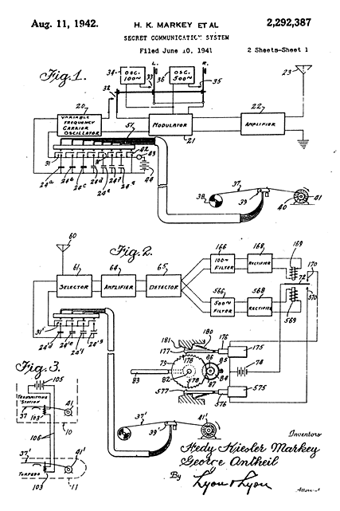
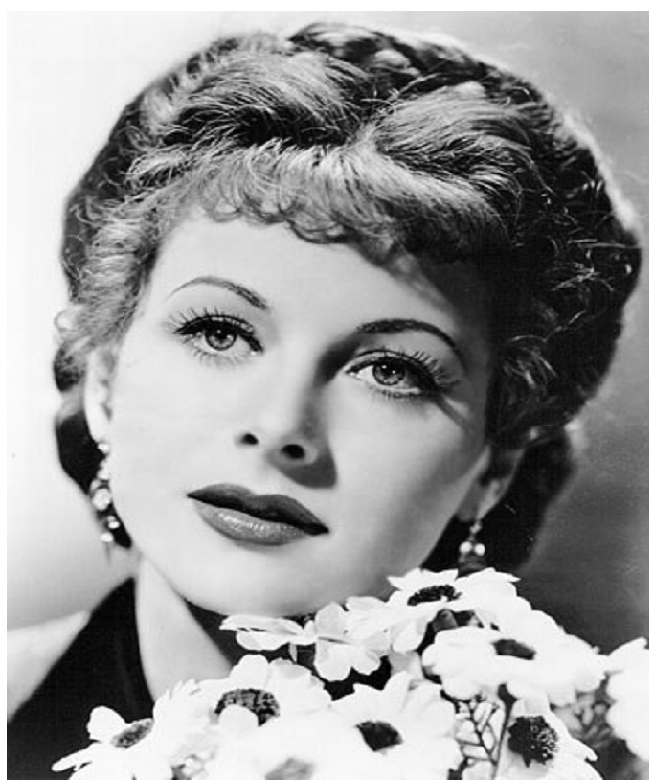
Řízení torpéd

Slide 17
Multiplexování
Metody sdílení kanálu
  TDMA – Time Division Multiple Access
  FDMA – Ferquency Division Multiple Access
  CDMA – Code Division Multiple Access
    synchronní CDMA, ortogonální vektory (a*b = 0)
    asynchronní CDMA, pseudonáhodné kódy (pseudošum) PN

Slide 18
Multiplexování
Multiplexování ve čtyřech dimenzích
  Prostor - space (s_{i})
  Čas - time (t)
  Frekvence - frequency (f)
  Kód - code (c)
Cíl: vícenásobné využití sdíleného média
Important: guard spaces needed!
kanály k_{i}
k₁
k₂
k₃
k₄
k₅
k₆
c
c
t
t
s₁
s₂
f
f
c
t
s₃
f

Slide 19
Frekvenční multiplex
Frequency Division Multiplex (FDM)
Rozdělení celého spektra na úzká frekvenční pásma
Kanál má k dispozici některé z pásem spektra k dispozici po celou dobu
Výhody:
  Není třeba dynamické koordinace
  Pracuje též s analogovými signály
k₁
k₂
k₃
k₄
k₅
k₆
Nevýhody:
  Ztráta pásma při nerovnoměrném rozložení provozu
  Nepružný
  Mezery mezi frekvenčními kanály
c
f
t

Slide 20
Časový multiplex
Time Division Multiplex (TDM)
Kanál má k dispozici po určitou dobu celé kmitočtové spektrum
Výhody:
  Pouze jeden přenos médiem po celou dobu
  Vysoká propustnost i pro mnoho uživatelů
Nevýhody:
  Je třeba přesné časové synchronizace
k₁
k₂
k₃
k₄
k₅
k₆
c
f
t

Slide 21
Časový a frekvenční multiplex
Time and frequency multiplex
Kombinace obou metod
Kanál získá určité frekvenční pásmo na určitou dobu
Výhody:
  Lepší ochrana proti napadení
  Ochrana proti selektivní
  frekvenční interferenci
  Vyšší rychlost přenášení dat
  ve srovnání s kódovým multiplexem
Nevýhody:
  Potřeba přesné koordinace
k₁
k₂
k₃
k₄
k₅
k₆
c
f
t

Slide 22
Kódový multiplex
Code Division Multiplex (CDM)
Každý kanál má přidělen unikátní kód
Všechny kanály používají celé spektrum
po celou dobu
Výhody:
  Efektivní využití pásma
  Není třeba synchronizace a koordinace
  Dobrá ochrana proti interferenci a odposlouchávání
Nevýhody:
  Nižší rychlost přenosu uživatelských dat
  Složitější generování signálu
Realizováno technologií rozprostřeného spektra
k₁
k₂
k₃
k₄
k₅
k₆
c
f
t

Slide 23
Antény: izotropní zářič
Vyzařování a příjem elektromagnetických vln, připojení vodičů k radiovému přenosu
Izotropní vyzařování: stejné vyzařování do všech směrů (ve třech dimenzích) – jedná se pouze o teoretickou referenční anténu
Reálné antény mají vždy stranový efekt (vertikálně nebo horizontálně)
Vyzařovací diagram: měření vyzařování v okolí antény
z
y
z
y
x
Ideální izotropní vyzařování
x

Slide 24
Antény: jednoduché dipóly
Reálné antény nejsou izotropní zářiče, ale např. dipóly délky λ/4 na střechách automobilů nebo λ/2 ideální (Herzův) dipól – délka a tvar antény je úměrný vlnové délce
λ/4
λ/2
y
y
z
Jednoduchý dipól
x
z
x
Pohled ze strany (rovina xy)
Pohled ze strany (rovina zy)
Pohled shora (rovina xz)
Příklad: Vyzařovací diagram ideálního dipólu
Zesílení: maximální výkon ve směru hlavního laloku ve srovnání s výkonem izotropního zářiče (se stejným průměrným výkonem)

Slide 25
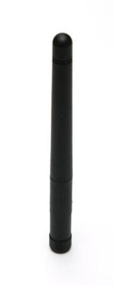
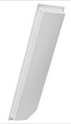
Antény: směrové a sektorové
Často používané pro mikrovlnné spoje nebo základnové stanice pro mobilní telefony
y
y
z
Směrová anténa
x
z
x
Pohled ze strany (rovina zy)
Pohled ze strany (rovina xy)
Pohled shora (rovina xz)
z
Sektorová anténa
Zisk: 17 dBi
Horizontálně 120°
Vertikálně 14°
z
x
x
Pohled shora, 3 sektory
Pohled shora, 6 sektorů

Slide 26
Rozšíření počtu antén
Seskupení dvou a více antén
  Pole antén s více prvky
Zvýšení počtu antén
  Přepínání antén, výběr antény
    Přijímač si vybírá anténu s největším výkonem
  Spojení více antén
    Spojení výstupních výkonů s cílem získat větší zesílení
    Aby se předešlo rušení signálu, je třeba antény sfázovat
λ/2
λ/2
λ/4
λ/2
λ/4
λ/2
+
+
zem

Slide 27
Dosah šíření signálu
Dosah pro vysílání
  Umožnění komunikace
  Malá chybovost
Dosah pro detekci
  Je možná detekce signálu
  Není možná komunikace
Dosah pro rušení
  Signál nemůže být detekován
  Signál se přidává k šumu pozadí
vysílač
vysílání
vzdálenost
detekce
rušení

Slide 28
Šíření signálu
Signál se ve volném prostoru šíří jako světlo (přímočaře)
Výkon na straně přijímače klesá se čtvercem vzdálenosti (1/d²), kde d je vzdálenost mezi vysílačem a přijímačem
Přijímaný výkon je ovlivňován
  útlumem (závisí na frekvenci)
  zastíněním
  Odrazem od velkých překážek
  Lom v závislosti na hustotě média
  Rozptylem na malých překážkách
  Difrakcí na ostrých hranách
zastínění
odraz
lom
rozptyl
difrakce

Slide 29
Šíření signálu více směry
Signál mezi vysílačem a přijímačem může díky odrazům, rozptylu a difrakci procházet různými cestami
Časový rozptyl: signál je rozptýlen v čase (různá zpoždění)
  To vede k interferenci mezi sousedními symboly, Inter Symbol Interference (ISI)
Signál dosáhne přijímač přímo a fázově posunutý
  Zkreslený signál v závislosti na fázi různých částí
odraz
Ztracené
impulzy
Impulzy
z více směrů
(více cest)
Vysílaný signál
rozptyl
Přijímaný signál

Slide 30
Vlivy mobility
Charakteristiky kanálu se mění v závislosti na čase a místě
  Mění se cesta signálu
  Mění se zpoždění různých částí signálu
  Mění se fáze různých částí signálu
To vede k rychlým změnám přijímaného výkonu (krátkodobý únik)
Další změny
  Vzdálenost k vysílači
  Překážky během cesty
Pomalé změny průměrného přijímaného výkonu (dlouhodobý únik)
Dlouhodobý
únik signálu
výkon
t
Krátkodobý únik signálu

Slide 31
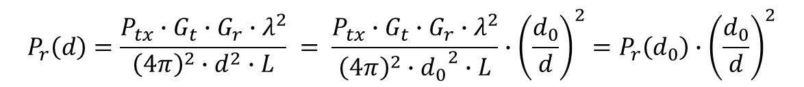
Útlum způsobuje ztrátu spojení
Efekt útlumu: intenzita přijímaného signálu je funkcí vzdálenosti d mezi vysílačem a přijímačem
Rovnice pro výpočet útlumu pro volný prostor (Friis free-space equation)
  Určuje intenzitu signálu ve vzdálenosti d relativně vzhledem k referenční vzdálenosti d₀ < d pro kterou je síla signálu známa
  d₀ je dostatečná vzdálenost od zdroje, kde se pole vysílače mění pomalu a závisí na technologii antény
$$P_{r}\left(d\right)=\frac{P_{tx}∙G_{t}∙G_{r}∙λ^{2}}{{\left(4π\right)}^{2}∙d^{2}∙L} = \frac{P_{tx}∙G_{t}∙G_{r}∙λ^{2}}{{\left(4π\right)}^{2}∙{d_{0}}^{2}∙L}∙{\left(\frac{d_{0}}{d}\right)}^{2}=P_{r}\left(d_{0}\right)∙{\left(\frac{d_{0}}{d}\right)}^{2}$$

Slide 32
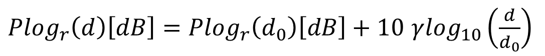
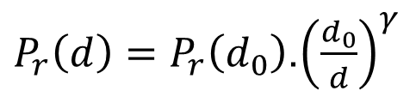
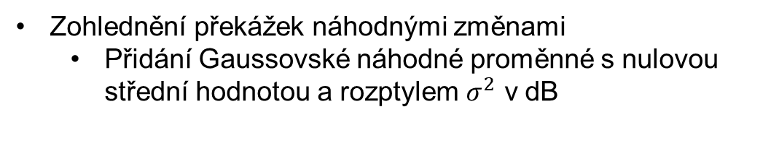
Obecný výraz pro útlum
Pro silnější útlum se volí exponent ztráty γ > 2
$P_{r}\left(d\right)=P_{r}\left(d_{0}\right)$.${\left(\frac{d_{0}}{d}\right)}^{γ}$
Přepsáno do logaritmické podoby (v dB)
${Plog}_{r}\left(d\right)\left[dB\right]={Plog}_{r}\left(d_{0}\right)\left[dB\right]+10$ $γ\log_{10}\left(\frac{d}{d_{0}}\right)$
Zohlednění překážek náhodnými změnami
  Přidání Gaussovské náhodné proměnné s nulovou střední hodnotou a rozptylem $σ^{2}$ v dB
${Plog}_{r}\left(d\right)\left[dB\right]={Plog}_{r}\left(d_{0}\right)\left[dB\right]+10$ $γ\log_{10}\left(\frac{d}{d_{0}}\right)$+$X_{σ}\left[dB\right]$

Slide 33
Standardy IEEE802.x
IEEE 802.11 – Wireless LAN (WLAN)
IEEE 802.15 – Wireless PAN (WPAN)
IEEE 802.16 – Wireless MAN (WMAN)
IEEE 802.18 – RR-TAG (Radio Regulatory)
IEEE 802.19 – koexistence
IEEE 802.20 – Wireless mobility
IEEE 802.22 – Wireless Regional Area networks (WRAN)

Slide 34
Proprietární sítě
Home Area Networks (HAN)
ZigBee – ZigBee Aliance
Bluetooth
Wibree
Wimedia
WiHART
ISA100

Slide 35
IEEE 802.11 – Wireless LAN (WLAN)
IEEE 802.11 – původní síť, ISM pásmo 2,4GHz, 2Mb/s, DSSS, FHSS
IEEE 802.11a – 5GHz, 54Mb/s, OFDM
IEEE 802.11b – 2,4GHz, 11Mb/s, DSSS, až 12km
IEEE 802.11g – 2,4GHz, 54Mb/s, OFDM
IEEE 802.11n – 2,4 nebo 5GHz, 600Mb/s, MIMO OFDM
IEEE 802.11y – 3,7GHz, 54Mb/s (USA)
IEEE 802.11ac – 2,4 a zároveň 5GHz, 1Gb/s, MU-MIMO, OFDM

Slide 36
IEEE 802.15 – Wireless PAN (WPAN)
IEEE 802.15.1 - Bluetooth
IEEE 802.15.2 – koexistence WPAN (802.15) a WLAN (802.11)
IEEE 802.15.3 – HR WPAN – vysokorychlostní WPAN
IEEE 802.15.4 – LR WPAN – nízkorychlostní WPAN
IEEE 802.15.5 – rozšíření pro smyčkové sítě
IEEE 802.15.5e – MBAN – Medical BAN
IEEE 802.15.6 – WBAN – Body Area Networks
IEEE 802.15.7 – VLC – Visible Light Communications
IEEE 802.15.8 – PCS – Personal Space Communication

Slide 37
IEEE 802.15.1 – Bluetooth
Laciná síť použitelná pro malé vzdálenosti
Propojení PC s telefony a dalšími zařízeními
Přenos dat i multimédií
Založeno na Piconet – 1 master, 7 slave, jeden kanál
Scatternet – propojení sítí Piconet
Add-hoc síť, šifrování
BLE – Bluetooth Low Energy

Slide 38
Verze Bluetooth
Bluetooth v 1.2
  720 kb/s
  Zpětně kompatibilní V1.1
Bluetooth v 2.0
  1.4 Mb/s
  Zpětně kompatibilní V1.2
Bluetooth v 2.1
  2 Mb/s
  Zpětně kompatibilní V1.2
Bluetooth v 3.0
  24 Mb/s
  Zpětně kompatibilní V2.1
Bluetooth v 4.0
  24 Mb/s
  Zpětně kompatibilní V3.0
Bluetooth v 4.1
  1 Mb/s
  Zpětně kompatibilní předchozím verzím
Bluetooth v 5.0
  Poslední specifikace
  Zahrnuje klasické Bluetooth i BLE (Bluetooth Low Energy)

Slide 39
Bluetooth Low Energy
Původně Bluetooth Smart, WPAN
SIG – Bluetooth Special Interest Group
Malá spotřeba, nízká cena, podpora mnoha zařízení a OS
Použití
  Zdraví, sport a fitness, bezpečnost, průmysl
  Připojení do Internetu, senzory, baterie
Standard: Bluetooth 4.2 core specification
Frequency: 2.4GHz (ISM)
Dosah: 50-150m (Smart/BLE)
Přenosová rychlost: 1Mbps (Smart/BLE)

Slide 40
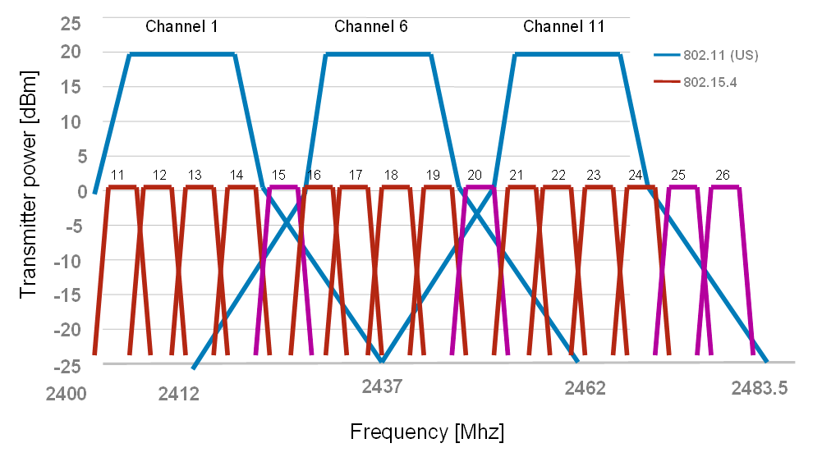
IEEE 802.15.2 koexistence 802.15.4 a 802.11

Slide 41
Protokol IEEE 802.15.4
Low Rate WPAN
Fyzická a linková úroveň
požadavky na malou spotřebu, malý výkon
ISM pásma, 2,4GHz, 16 kanálů po 250kb/s
DSSS, 4 bity, 32bitové ortogonální sekvence (modulační rychlost 2Mb/s)
rozdělování pásma – beecon rámec

Slide 42
Protokol IEEE 802.15.4
Hvězdicová síť
Koordinátor- kořen stromu
Beacon režim
Normální režim

Slide 43
Protokol IEEE 802.15.5e
Medical BAN - MBAN
Nositelné aplikace
  starost o zdraví
    EEG, teplota, ...
Implantovatelné aplikace
  neurostimulátory
  pacemaker, čerpadlo na léky, měření cukru
  kapsulární endoskopie
Vlastnosti
  malý výkon, malý dosah (do 3m)
  v okolí těla jedno nebo více zařízení

Slide 44
IEEE 802.15.5e – MBAN
Medical BAN
Základní požadavky
 | Wearable | Implantable
Traffics | Video, audio and data | Data, image
Radio range | <3m | <2m
lifetime | Application dependent | 5~10 years
Data rate | 10kbps ~ 10Mbps | 10kbps ~ 3Mbps (distant dependent)
Duty cycle | 1% ~ 100% | 0.1% ~ 50%
Interference level
Simultaneous operating piconets | 10 | 5

Slide 45
IEEE 802.15.6 – BAN
Body Area Networks
rozlehlost 2 až 5m
hustota sítí 2 až 4 na m²
počet zařízení max 100
propustnost max 100Mb/s
výkon 1mW na Mb/s a vzdálenost 1m
výkonné režimy uspání
vzdálené buzení
bezpečnost
komunikace bod-bod i bod-multibod
zajištění QoS, garantovaná šířka pásma

Slide 46
IEEE 802.15.8
Personal Space Communication
Založeno 1/2010
Personal Space (osobní prostor) je definován jako fyzický nebo virtuální prostor, který člověk považuje psychologicky za svůj
Pro tento standard je definován jako fyzický prostor, ve kterém jsou zařízení ovládána osobou nebo pro osobu a nebo komunikace mezi zařízeními v tomto prostoru.
Spojení mezi osobou a zařízením nebo mezi zařízeními v osobním prostoru jsou spojená s osobou.
Probíhají bez intervence člověka
Veřejný prostor obsazený jednou osobou (jeden osobní prostor)
Veřejný prostor obsazený více osabami (více osobních prostorů)

